Slide 1
南京大学问题求解
通信系统
宋天惠

Slide 2
Part 01
题目
Problem
Part 02
最优子结构确定Optimal substructure
目录
Part 03
递归表达式确定
Recurrence
Part 04
非递归实现
Non-recursive implementation

Slide 3
PART 01
题目

Slide 4
Problem
某个通信系统由 n 个设备串联构成，每个设备可能有多个厂商生产，均有带宽和价格 参数。系统的总带宽决定于某个设备的最小带宽，总价格是各个设备的价格总和。请 你设计一个算法，以 “带宽/造价” 为最优目标，确定该通信系统的构成 。

Slide 5
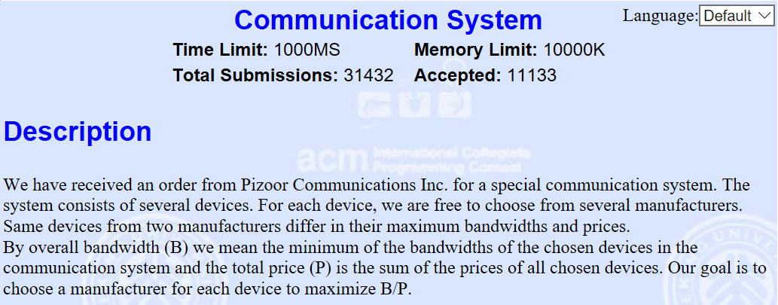
Problem
POJ 1018
通讯系统
Communication System

Slide 6
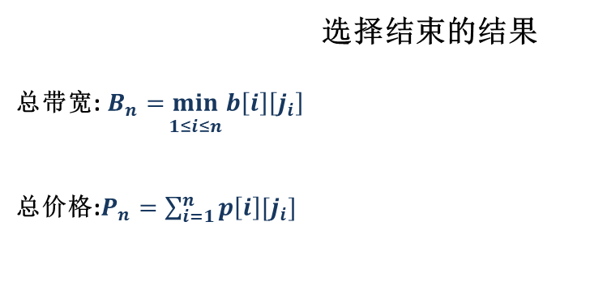
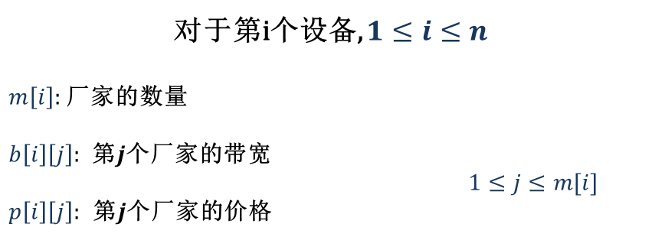
Problem analysis
对于第i个设备, $1≤i≤n$
$m\left[i\right]:$ 厂家的数量
$b\left[i\right]\left[j\right]:$ 第$j$个厂家的带宽
$1≤j≤m[i]$
$p\left[i\right]\left[j\right]:$ 第$j$个厂家的价格
选择结束的结果
总带宽: $\underset{ 1≤i≤n}{B_{n}=min}{b\left[i\right]\left[j_{i}\right]}$
总价格:$P_{n}=\sum_{i=1}^{n}{p\left[i\right][j_{i}]}$
$$res=\frac{B_{n}}{P_{n}}$$

Slide 7
Problem analysis
We want:
$$Ans=\max\left(\frac{B_{n}}{P_{n}}\right), for ∀\left\langle j_{1},j_{2},…,j_{n}\right\rangle$$
暴力枚举？
Dynamic programming
指数复杂度！

Slide 8
PART 02
Optimal substructure

Slide 9
Optimal structure
$$Ans=\max\left(\frac{B_{n}}{P_{n}}\right)$$
转化：
题目要求的最终状态性价比是由 带宽和价格 两个
变量影响的，不易构造DP的状态转移方程。
为此可将问题状态转化为以下问题集： 目标：求在[各种带宽]的情况下组装网络系统的[最小价格]，即dp[ i ][ k ](考虑选择前i种设备，最小带宽为k时的最小价格)，
然后取所有带宽情况下的比值k的最小者。

Slide 10
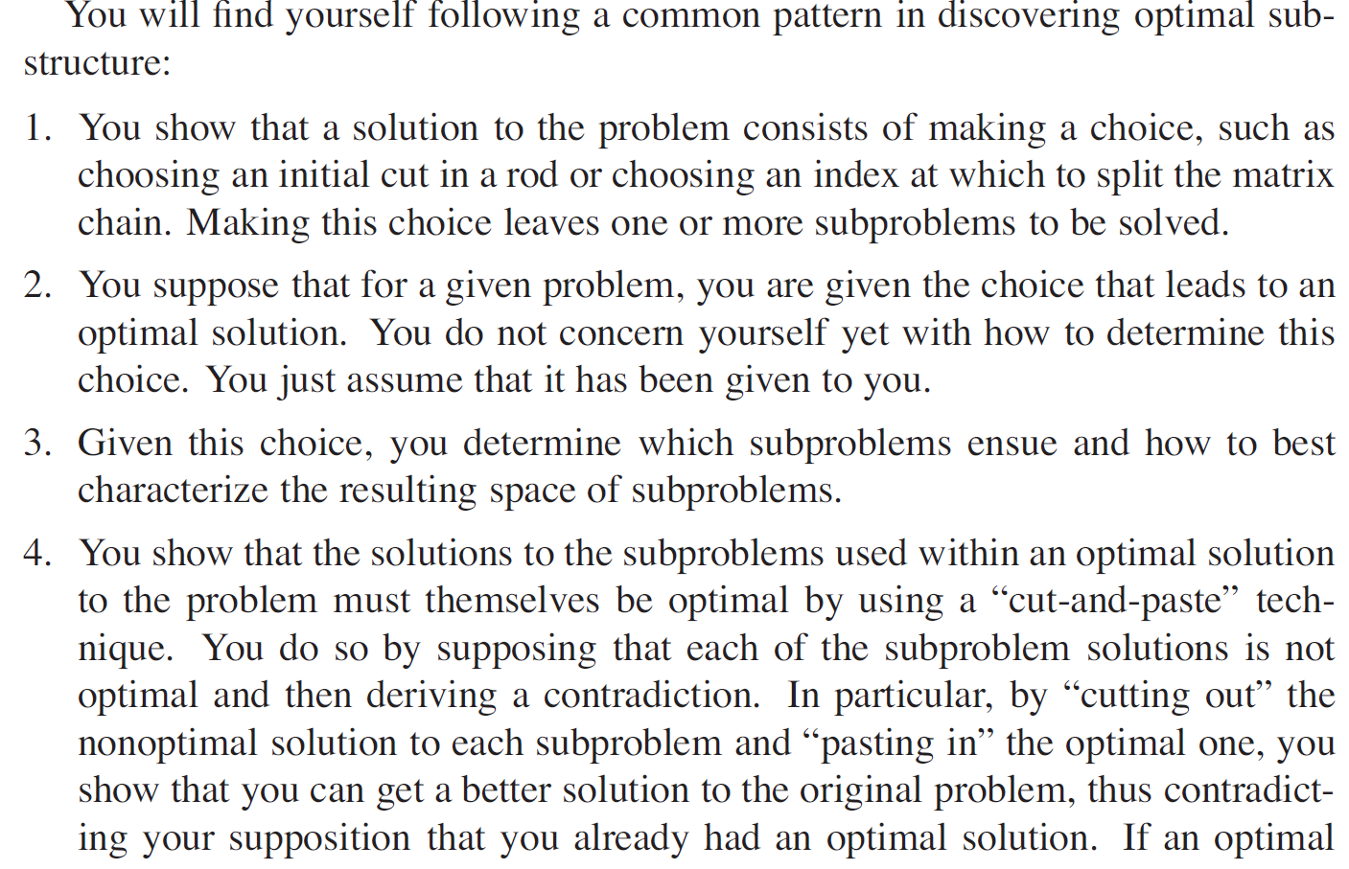
Optimal structure
Making a choice
Given the best choice
Space of subproblems
Cut-and-paste technique

Slide 11
Optimal structure
子问题空间：
前i个设备，总宽带为k时的最优构成，即价格最小。
第i个选择：
$p_{i}=\min\left(p_{j}\right),$ $∀j,b_{j}≥k$
要证：
前i个设备的最优方案
= 前i-1个设备的最优方案+第i个选择

Slide 12
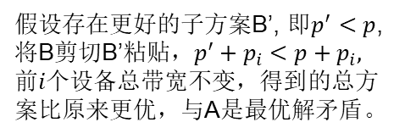
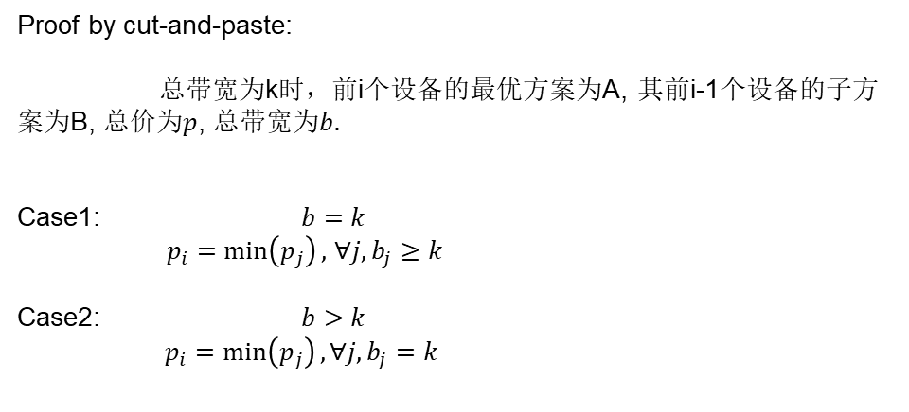
Optimal structure
Proof by cut-and-paste:
总带宽为k时，前i个设备的最优方案为A, 其前i-1个设备的子方案为B, 总价为$p$, 总带宽为$b.$
Case1: $b=k$
$p_{i}=\min\left(p_{j}\right),$ $∀j,b_{j}≥k$
Case2: $b>k$
$p_{i}=\min\left(p_{j}\right), ∀j,b_{j}=k$
假设存在更好的子方案B’, 即$p^{′}<p$, 将B剪切B’粘贴，$p^{′}+p_{i}<p+p_{i}, 前i个设备总带宽不变，得到$的总方案比原来更优，与A是最优解矛盾。

Slide 13
PART 03
Recurrence

Slide 14
Recurrence
$$dp\left[i\right]\left[k\right]=$$
$$min(\min_{∀j,b\left[i\right]\left[j\right]>k}{(dp\left[i−1\right]\left[k\right]+p\left[i\right][j]\text{)} },\lim_{∀j,b\left[i\right]\left[j\right]=k,∀t,t≥k}{(dp\left[i−1\right]\left[t\right]+p\left[i\right][j]}))$$
case1
case2
较为复杂，需要四重循环！

Slide 15
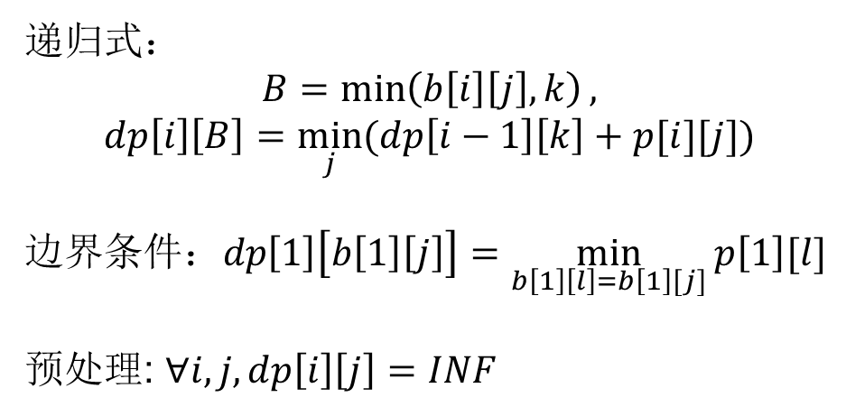
Recurrence
将分情况讨论转移
递归式：
$$B=\min\left(b\left[i\right]\left[j\right],k\right),$$
$$dp\left[i\right]\left[B\right]=\min_{j}{⁡(dp\left[i−1\right]\left[k\right]+p[i][j])}$$
边界$条件：dp\left[1\right]\left[b\left[1\right]\left[j\right]\right]=\min_{b\left[1\right]\left[l\right]=b\left[1\right][j]}{p\left[1\right][l]}$
预处理: $∀i,j,dp\left[i\right]\left[j\right]=INF$

Slide 16
PART 04
Non-recursive implementation

Slide 17
implementation
for i=1 to n //预处理
for j = 0 to m_max
dp[i][j] = INF;
for i=1 to n
for j=1 to m[i]
if i==1 //边界值
dp[i][ b[i][j] ] = min(dp[i][ b[i][j] ], p[i][j]);
else
for k=b_min to b_max //循环求解
B = min(b[i][j], k);
if dp[i-1][k] < INF
dp[i][B] = min(dp[i][B],dp[i-1][k]+p[i][j]);
ans = 0;
for i=b_min to b_max //总结所有情况
ans = max(ans,i/dp[n][i]);

Slide 18
implementation
for i=1 to n
for j = 0 to m_max
dp[i][j] = INF;
for i=1 to n
for j=1 to m[i]
if i==1
if p[i][j] < dp[i][ b[i][j] ]
dp[i][ b[i][j] ] = p[i][j];
a[i][b[i][j]] = j;
w[i][b[i][j]] =0;
else
for k=b_min to b_max
B = min(b[i][j], k);
if dp[i-1][k] < INF
if dp[i-1][k]+b[i][j] < dp[i][B]
dp[i][B] = dp[i-1][k]+p[i][j];
a[i][B] = j;
w[i][B] = k;
ans = 0;
for i=b_min to b_max
if i/dp[n][i] > ans
ans = i/dp[n][i];
width = i;
for i=n downto 1 //回溯得到具体方案
print: Choose the device i of manufacturer a[i][w[i][width]];
width = w[i][width];
//a[ ][ ]记录最优解时选择的设备
//w[ ][ ]记录选择前的总带宽

Slide 19
implementation
Complexity
Time
Space
$$O(nmb)$$
$$O(nb)$$

Slide 20
南京大学问题求解
感谢观看
感谢老师耐心指导

